Slide 1
PostgreSQL資料庫搬移手冊
學生: 林維庭

Slide 2
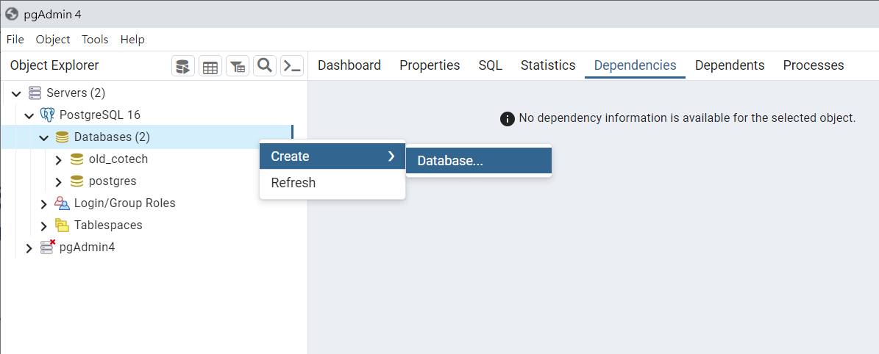
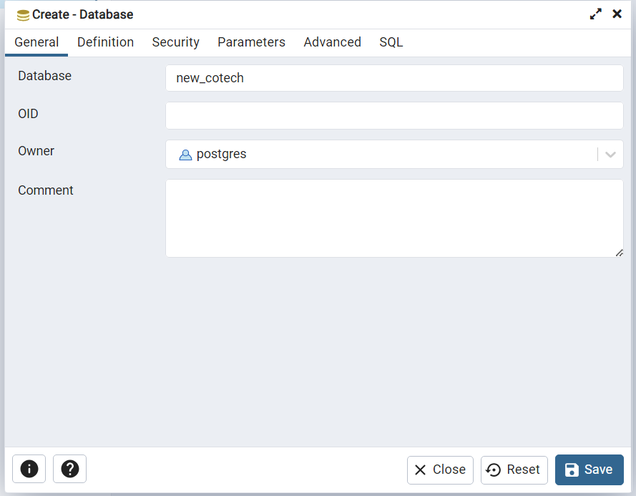
資料庫搬移
先創一個空的資料庫
2.
1.
3.

Slide 3
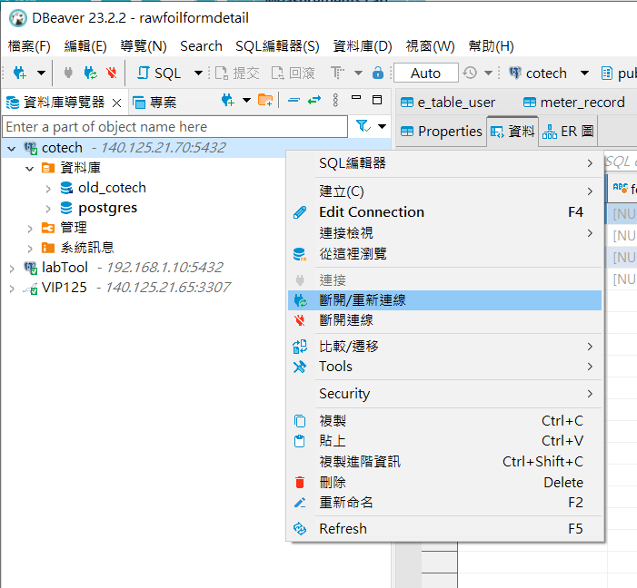
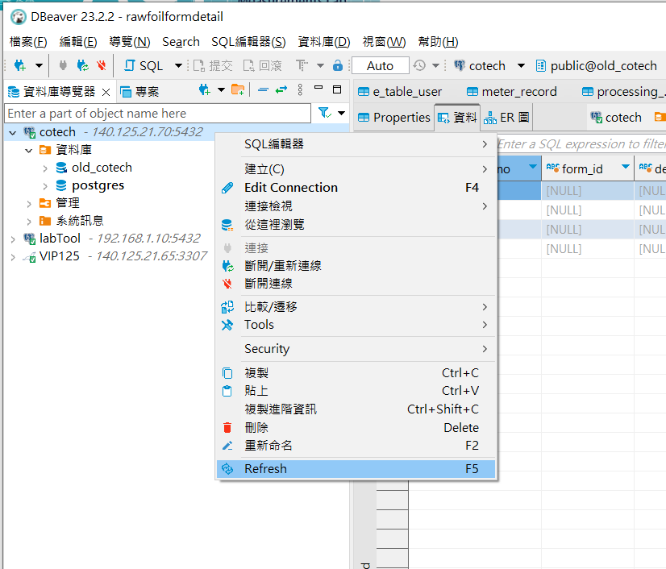
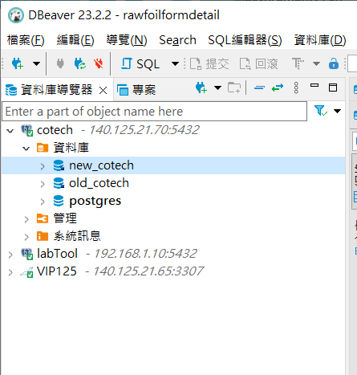
資料庫搬移
斷開重連、刷新可以看到新創的資料庫，如果沒有看到請參照設定檢視功能
1.
2.

Slide 4
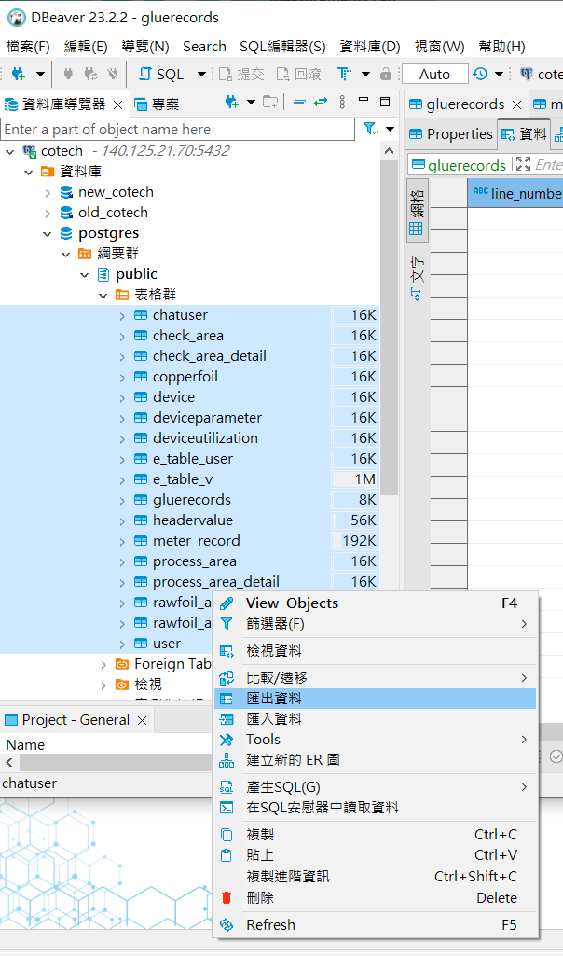
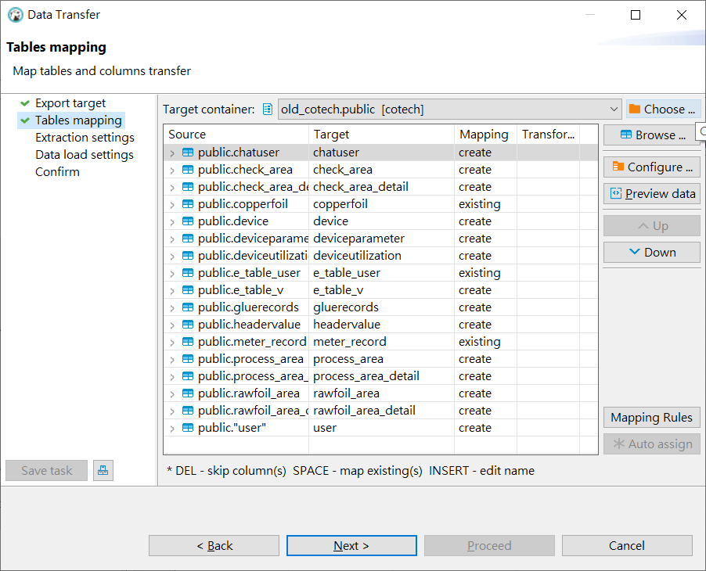
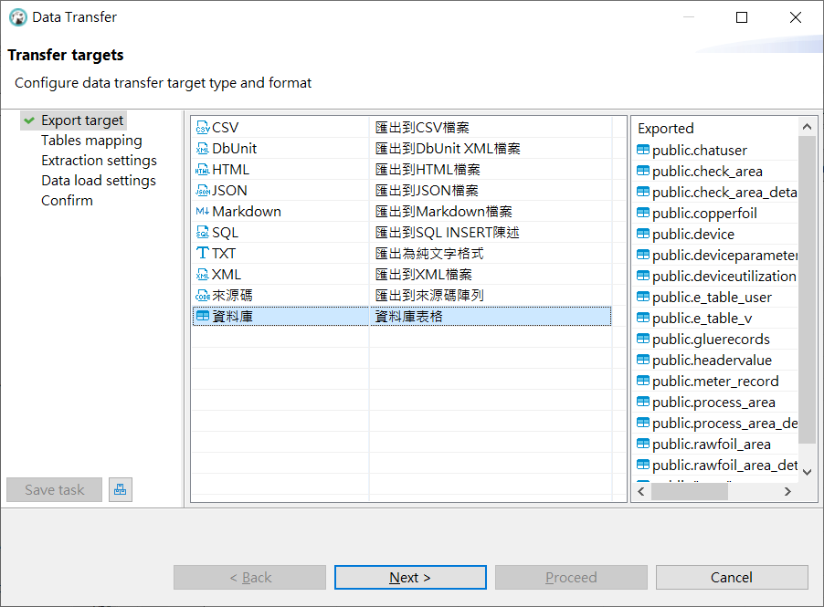
資料庫搬移
4.更改目標位置
1.
2.選擇table形式匯出
3.

Slide 5
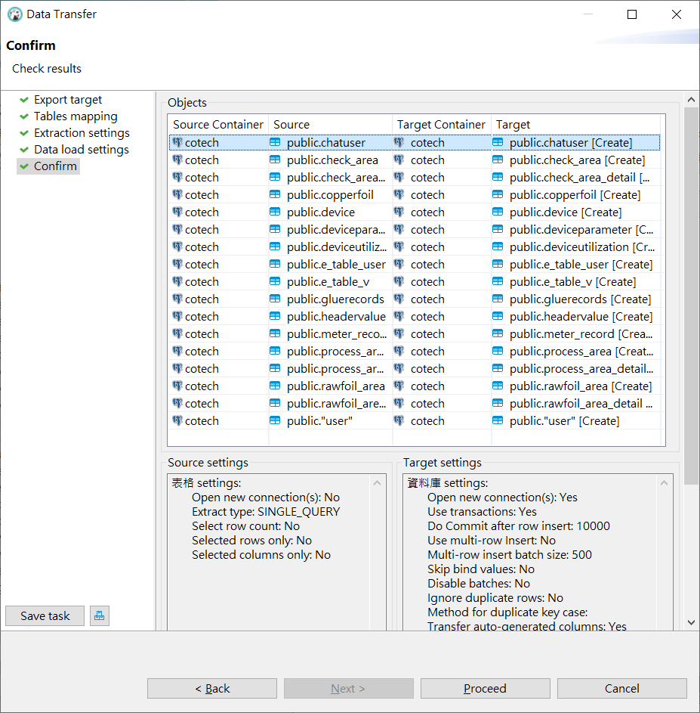
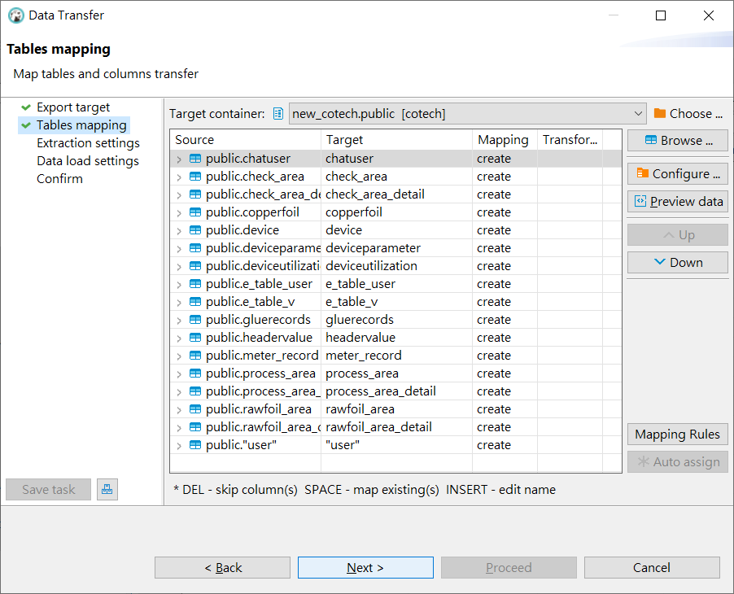
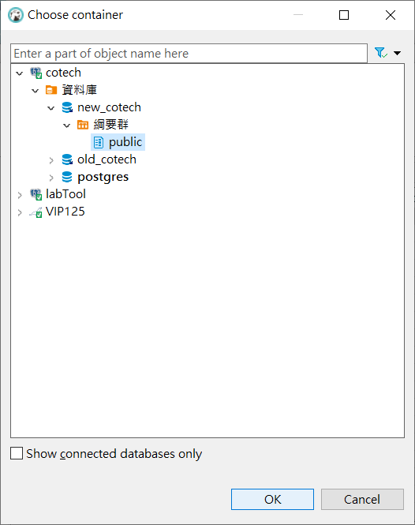
資料庫搬移
1.選取路徑
這邊可以瀏覽剛剛選取的資料
以及要移去哪
2.
3.
4.點擊繼續，傳送table

Slide 6
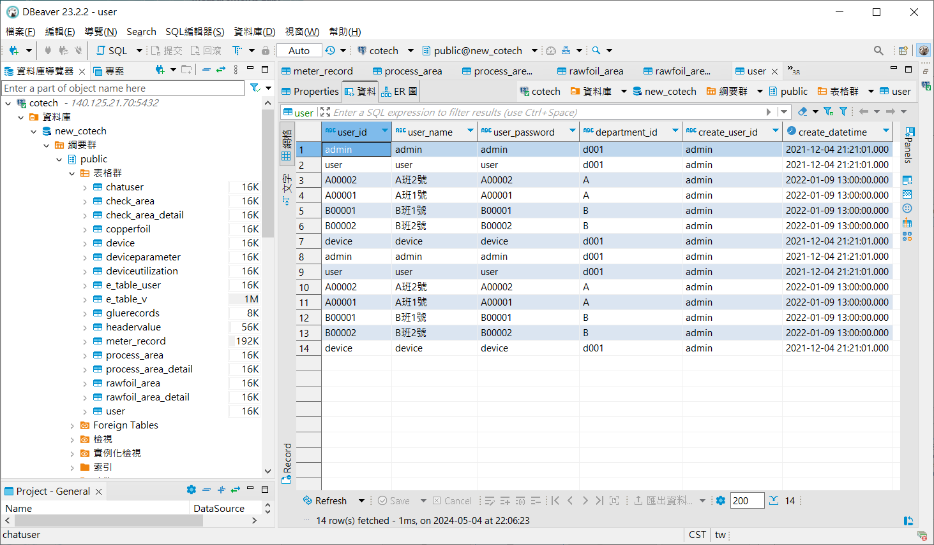
資料庫搬移
搬移成功

Slide 8
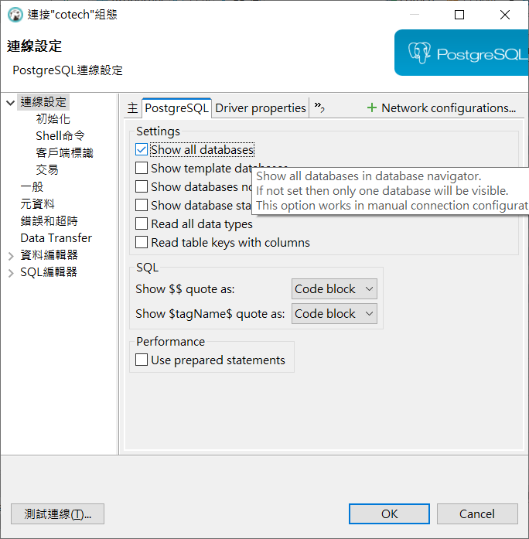
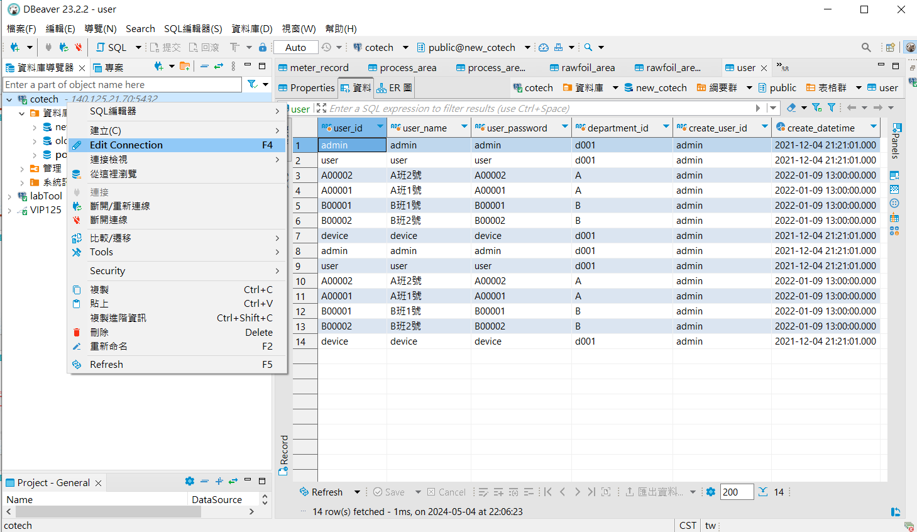
設定檢視功能
因dbeaver預設為只看的到一個資料庫，我也不知為什麼會有這麼奇怪的設定
2.
1.
3.

Slide 9
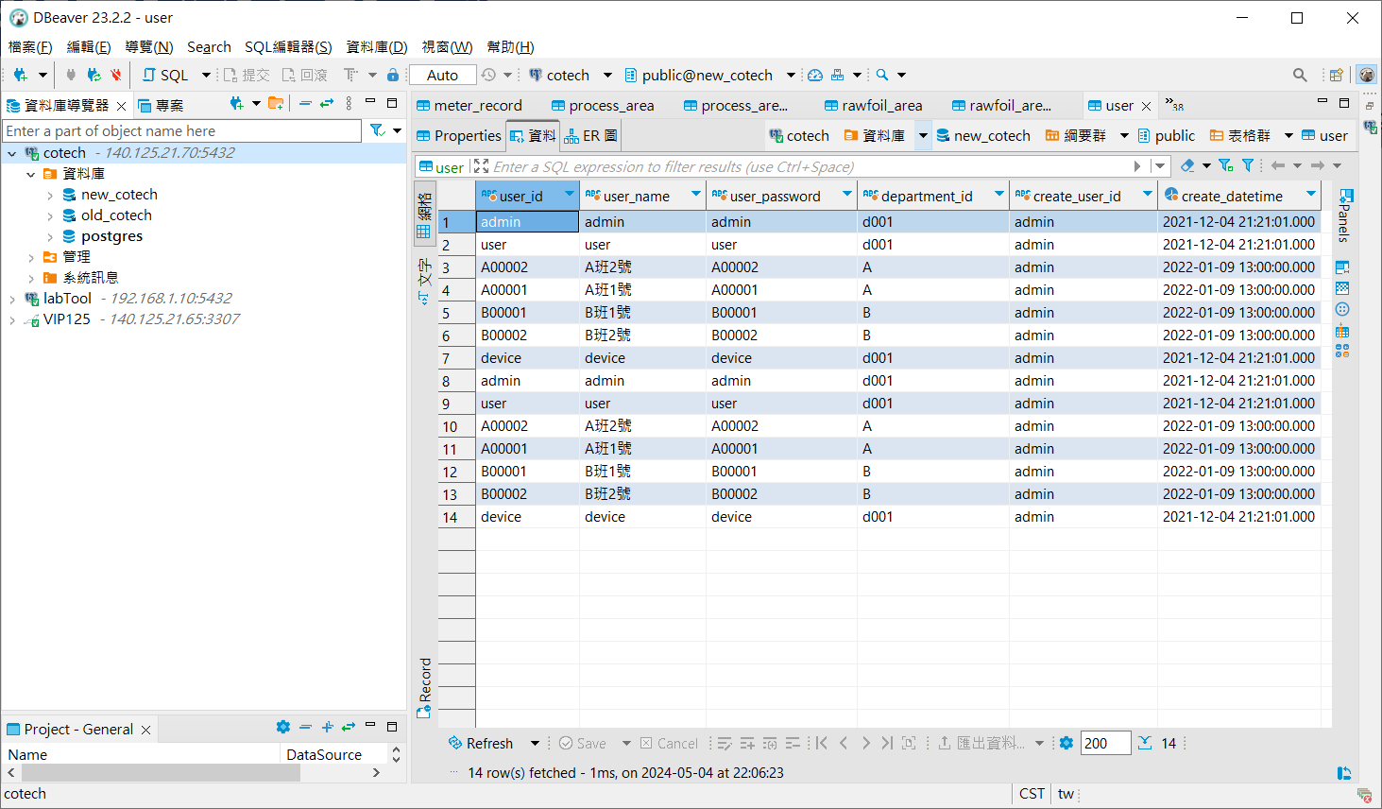
設定檢視功能
這樣的好處是可以把整個專案的新和舊資料庫放在同一套連接裡面，不然每個資料庫都創一個連接，會很繁亂

